Slide 1
第三章 词法分析

Slide 2
复习：程序语言的语法描述
几个概念:
  考虑一个有穷 字母表∑ 字符集
  其中每一个元素称为一个字符
  ∑上的字(也叫字符串) 是指由∑中的字符所构成的一个有穷序列
  不包含任何字符的序列称为空字，记为ε
  用∑*表示∑上的所有字的全体,包含空字ε

Slide 3
复习：程序语言的语法描述
∑*的子集U和V的连接（积）定义为
UV＝{ αβ | α∈U & β∈V }
V自身的 n次积记为
V^{n}=VV…V
规定V⁰={ε}，令
V*=V⁰∪V¹∪V²∪V³∪…
称V*是V的闭包;
记 V＋＝VV* ，称V⁺是V的正规闭包。

Slide 4
复习：程序语言的语法描述
上下文无关文法的定义：
一个上下文无关文法G是一个四元式
G=(V_{T}，V_{N}，S，P)，其中
  V_{T}：终结符集合(非空)
  V_{N}：非终结符集合(非空)，且V_{T} ∩ V_{N}=∅
  S：文法的开始符号，S∈V_{N}
  P：产生式集合(有限)，每个产生式形式为
    P→α， P∈V_{N}， α ∈ (V_{T} ∪ V_{N})*
  开始符S至少必须在某个产生式的左部出现一次。

Slide 5
复习：程序语言的语法描述
定义：称αAβ直接推出αγβ，即
  αAβ⇒αγβ
  仅当A → γ是一个产生式，
  且α， β∈ (V_{T} ∪ V_{N})* 。
如果α₁ ⇒ α₂ ⇒ … ⇒α_{n}，则我们称这个序列是从α₁到α_{n}的一个推导。若存在一个从α₁到α_{n}的推导，则称α₁可以推导出α_{n} 。

Slide 6
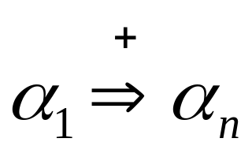
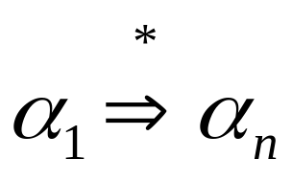
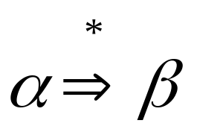
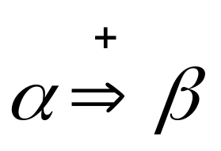
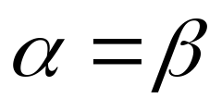
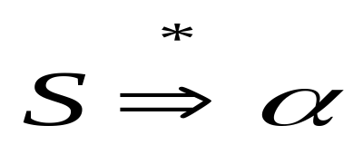
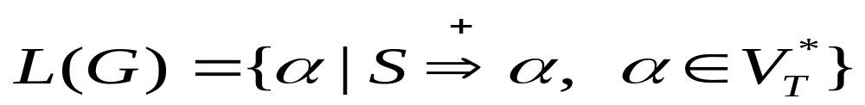
通常，用 表示：从α₁出发，经过一步或若干步，可以推出α_{n}。
用 表示：从α₁出发，经过0步或若干步，可以推出α_{n}。
所以 ： 即 或
定义：假定G是一个文法，S 是它的开始符号。如果 ，则α称是一个句型。仅含终结符号的句型是一个句子。文法G所产生的句子的全体是一个语言，将它记为 L(G)。

Slide 7
复习：程序语言的语法描述
最左推导：任何一步α ⇒ β都是对α中的最左非终结符进行替换。
最右推导：任何一步α ⇒ β都是对α中的最右非终结符进行替换。

Slide 8
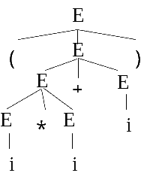
复习：程序语言的语法描述
用一张图表示一个句型的推导,称为语法树。
E ⇒(E)
⇒(E+E)
⇒(E*E+E)
⇒(i*E+E)
⇒(i*i+E)
⇒(i*i+i)
E ⇒(E)
⇒(E+E)
⇒(E+i)
⇒(E*E+i)
⇒(E*i+i)
⇒(i*i+i)

Slide 9
复习：程序语言的语法描述
定义：如果一个文法存在某个句子对应两颗不同的语法树，则说这个文法是二义的。
语言的二义性：一个语言是二义性的，如果对它不存在无二义性的文法。

Slide 10
复习：程序语言的语法描述
形式语言鸟瞰
  0型(短语文法，图灵机)：
    产生式形如： α → β
    其中：α∈ (V_{T} ∪ V_{N})*且至少含有一个非终结符；β∈ (V_{T} ∪ V_{N})*
  1型(上下文有关文法，线性界限自动机)：
    产生式形如： α → β
    其中：|α| ≤ |β|，仅 S→ε 例外。

Slide 11
复习：程序语言的语法描述
形式语言鸟瞰
2型(上下文无关文法，非确定下推自动机)：
  产生式形如： A → β
  其中：A∈ V_{N}；β∈ (V_{T} ∪ V_{N})*。
3型(正规文法，有限自动机)：
  产生式形如： A → αB 或 A → α
  其中： α∈ V_{T}*；A，B∈V_{N}
产生式形如： A → Bα 或 A → α
  其中： α∈ V_{T}*；A，B∈V_{N}

Slide 12
第三章 词法分析
词法分析的任务：从左至右逐个字符地对源程序进行扫描，产生一个个单词符号。
词法分析器(Lexical Analyzer) 又称扫描器(Scanner)：执行词法分析的程序

Slide 13
3.1 对于词法分析器的要求
一、词法分析器的功能和输出形式
功能:输入源程序、输出单词符号
单词符号的种类：
  基本字：如 begin，repeat，…
  标识符——表示各种名字：如变量名、数组名和过程名
  常数：各种类型的常数
  运算符：+，-，*，/，…
  界符：逗号、分号、括号和空白

Slide 14
输出的单词符号的表示形式:
  (单词种别，单词自身的值)
单词种别通常用整数编码表示。
  若一个种别只有一个单词符号，则种别编码就代表该单词符号。假定基本字、运算符和界符都是一符一种。
  若一个种别有多个单词符号，则对于每个单词符号，给出种别编码和自身的值。
    标识符单列一种；标识符自身的值表示成按机器字节划分的内部码。
    常数按类型分种；常数的值则表示成标准的二进制形式。

Slide 15
例 C程序
while (i>=j) i--;
输出单词符号：
    < while, - >
    < (, - >
    < id, 指向i的符号表项的指针 >
    < >=, - >
    < id, 指向j的符号表项的指针 >
    < ), - >
    < id, 指向i的符号表项的指针 >
    < --, - >
    < ;, - >

Slide 16
例 FORTRAN程序
IF (5.EQ.M) GOTO 100
输出单词符号：
逻辑IF (34，-)
左括号 (2，-)
整常数 (20， ‘5’的二进制)
等号 (6，-)
标识符 (26， ‘M’)
右括号 (16，-)
GOTO (30，-)
标号 (19， ‘100’的二进制)

Slide 17
二、词法分析器作为一个独立子程序
词法分析是作为一个独立的阶段
作为独立阶段的优点：结构简洁、清晰和条理化，有利于集中考虑词法分析一些枝节问题。
  不作为一遍：将其处理为一个子程序。

Slide 18
词法分析器
单词符号
源程序
词法分
析器
语法分
析器
...
取下一单词
符号表

Slide 19
词法分析器的结构
3.2 词法分析器的设计
输入
预处理子程序
列表
输入缓冲区
扫描器
扫描缓冲区
单词符号

Slide 20
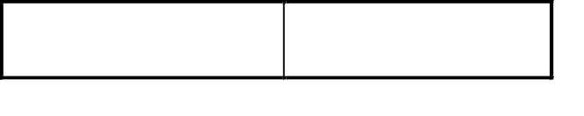
一、输入、预处理
输入串放在输入缓冲区中。
预处理子程序：剔除无用的空白、跳格、回车和换行等编辑性字符;区分标号区、捻接续行和给出句末符等
扫描缓冲区
分析器对扫描缓冲区扫描时一般用两个指示器。一个指向当前正在识别的单词的开始位置。另一个用于向前搜索以寻找单词的终点。
↑ ↑
起点 搜索
指示器 指示器

Slide 21
WhatALong…Word
扫描缓冲区分两个区域。如果搜索指示器搜索到半区边缘但尚未达到单词终点，那么调用预处理程序，把后期字符装进另一半
… WhatALong…Wo
rd
… WhatALong…Wo
rd
rd
… WhatALong…Wo

Slide 22
二、单词符号的识别:超前搜索
1 基本字识别:
例如:
DO99K=1，10 DO 99 K = 1，10
IF(5.EQ.M)GOTO55 IF (5.EQ.M) GOTO 55
DO99K=1.10
IF(5)=55
需要超前搜索才能确定哪些是基本字

Slide 23
2 标识符识别:
字母开头的字母数字串，后跟界符或算符
3 常数识别:
识别出算术常数并将其转变为二进制内码表示。有些也要超前搜索。
5.EQ.M
5.E08
4 算符和界符的识别
把多个字符符合而成的算符和界符拼合成一个单一单词符号。
:=， **， .EQ. ， ++，--，>=

Slide 24
三、状态转换图
1 概念
状态转换图是一张有限方向图。
  结点代表状态，用圆圈表示。
X
1
2
状态之间用箭弧连结，箭弧上的标记(字符)代表射出结状态下可能出现的输入字符或字符类。
Y
3
一张转换图只包含有限个状态，其中有一个为初态，至少要有一个终态。

Slide 25
一个状态转换图可用于识别(或接受)一定的字符串。
数字
数字
其他
*
1
2
3
识别整常数的状态转换图
字母或数字
字母
其他
*
1
2
3
识别标识符的状态转换图

Slide 26
2 例子
助忆符：直接用编码表示不便于记忆，因此用助忆符来表示编码。

Slide 27
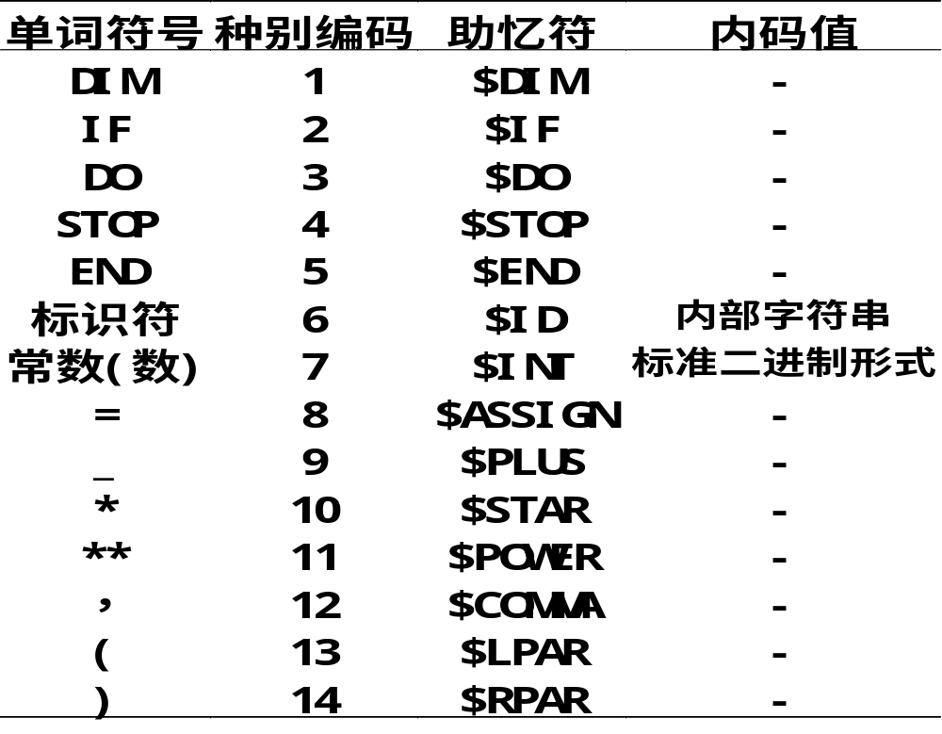

Slide 28
空白
字母或数字
字母
非字母与数字
*
0
1
2
数字
数字
非数字
*
3
4
=
5
+
6
*
非*
*
7
8
*
9
,
10
(
11
)
12
其它
13

Slide 29
几点重要限制——不必使用超前搜索
  所有基本字都是保留字;用户不能用它们作自己的标识符
  基本字作为特殊的标识符来处理;不用特殊的状态图来识别，只要查保留字表。
  如果基本字、标识符和常数(或标号)之间没有确定的运算符或界符作间隔，则必须使用一个空白符作间隔。
  DO99K=1，10
  要写成 DO 99 K=1，10

Slide 30
3 状态转换图的实现
思想：每个状态结对应一小段程序。
做法:
  1)对不含回路的分叉结，可用一个CASE语句或一组IF-THEN-ELSE语句实现
字母
j
GetChar( );
if (IsLetter( )) {…状态j的对应程序段…;}
else if (IsDigit( )) {…状态k的对应程序段…;}
else if (ch=‘/’) {…状态l的对应程序段…;}
else {…错误处理…;}
数字
i
k
\
l

Slide 31
3 状态转换图的实现
  2)对含回路的状态结，可对应一段由WHILE结构和IF语句构成的程序.
字母或数字
GetChar( );
while (IsLetter( ) or IsDigit( ))
GetChar( );
…状态j的对应程序段…
其它
i
j

Slide 32
3 状态转换图的实现
  3)终态结表示识别出某种单词符号，因此，对应语句为
  RETURN (C，VAL)
  其中，C为单词种别，VAL为单词自身值.

Slide 33
全局变量与过程
1)ch 字符变量、存放最新读入的源程序字符
2)strToken 字符数组，存放构成单词符号的字符串
3)GetChar 子程序过程，把下一个字符读入到 ch 中
4)GetBC 子程序过程，跳过空白符，直至 ch 中读入一非空白符
5)Concat 子程序，把ch中的字符连接到 strToken

Slide 34
6)IsLetter和 IsDisgital 布尔函数，判断ch中字符是否为字母和数字
7) Reserve 整型函数，对于 strToken 中的字符串查找保留字表，若它实保留字则给出它的编码，否则回送0
8) Retract 子程序，把搜索指针回调一个字符位置
9)InsertId 整型函数，将strToken中的标识符插入符号表，返回符号表指针
10)InsertConst 整型函数过程，将strToken中的常数插入常数表，返回常数表指针。

Slide 35
int code, value;
strToken := “ ”; /*置strToken为空串*/
GetChar(); GetBC();
if (IsLetter())
begin
while (IsLetter() or IsDigit())
begin
Concat(); GetChar();
end
Retract();
code := Reserve();
if (code = 0)
begin
value := InsertId(strToken);
return ($ID, value);
end
else
return (code, -);
end

Slide 36
else if (IsDigit())
begin
while (IsDigit())
begin
Concat( ); GetChar( );
end
Retract();
value := InsertConst(strToken);
return($INT, value);
end
else if (ch =‘=’) return ($ASSIGN, -);
else if (ch =‘+’) return ($PLUS, -);

Slide 37
else if (ch =‘*’)
begin
GetChar();
if (ch =‘*’) return ($POWER, -);
Retract(); return ($STAR, -);
end
else if (ch =‘;’) return ($SEMICOLON, -);
else if (ch =‘(’) return ($LPAR, -);
else if (ch =‘)’) return ($RPAR, -);
else ProcError( ); /* 错误处理*/

Slide 38
3.3 正规表达式与有限自动机
几个概念:
  考虑一个有穷 字母表∑ 字符集
  其中每一个元素称为一个字符
  ∑上的字(也叫字符串) 是指由∑中的字符所构成的一个有穷序列
  不包含任何字符的序列称为空字，记为ε
  用∑*表示∑上的所有字的全体,包含空字ε
  例如: 设 ∑={a， b}，则 ∑*={ε,a,b,aa,ab,ba,bb,aaa,...}

Slide 39
∑*的子集U和V的连接（积）定义为
UV＝{ αβ | α∈U & β∈V }
V自身的 n次积记为
V^{n}=VV…V
规定V⁰={ε}，令
V*=V⁰∪V¹∪V²∪V³∪…
称V*是V的闭包;
记 V＋＝VV* ，称V⁺是V的正规闭包。

Slide 40
3.3.1 正规式和正规集
正规集可以用正规表达式（简称正规式）表示。
正规表达式是表示正规集一种方法。一个字集合是正规集当且仅当它能用正规式表示。

Slide 41
冯-诺伊曼构造自然数的方案
∅ 0
{∅} 1
{∅, {∅}} 2
{∅, {∅}, {∅, {∅}}} 3

Slide 42
正规式和正规集的递归定义：
  对给定的字母表Σ
  1)ε 和∅都是Σ上的正规式，它们所表示的正规集为{ε}和∅;
  2) 任何a∈Σ ，a是Σ上的正规式，它所表示的正规集为{a} ;

Slide 43
  3) 假定e₁和e₂都是Σ上的正规式，它们所表示的正规集为L(e₁)和L(e₂)，则
    i) (e₁|e₂)为正规式，它所表示的正规集为L(e₁)∪L(e₂)，
    ii) (e₁.e₂)为正规式，它所表示的正规集为L(e₁)L(e₂)，
    iii) (e₁)*为正规式，它所表示的正规集为(L(e₁))*，
  仅由有限次使用上述三步骤而定义的表达式才是Σ上的正规式，仅由这些正规式表示的字集才是Σ上的正规集。

Slide 44
所有词法结构一般都可以用正规式描述。
若两个正规式所表示的正规集相同，则称这两个正规式等价。如
b(ab)*=(ba)*b (a*b*)*=(a|b)*
L(b(ab)*)
= L(b)L((ab)*)
= L(b) (L(ab))*
= L(b) (L(a)L(b))*
={b} {ab}*
= {b} {ε, ab, abab, ababab, …}
= {b, bab, babab, bababab, …}
L( (ba)*b)
= L((ba)*) L(b)
= (L(ba))*L(b)
= (L(b)L(a))* L(b)
= {ba}* {b}
= {ε, ba, baba, bababa, …} {b}
= {b, bab, babab, bababab, …}
∵ L(b(ab)*)= L( (ba)*b) ∴b(ab)*=(ba)*b

Slide 45
对正规式，下列等价成立：
  e₁|e₂ = e₂|e₁ 交换律
  e₁ |(e₂|e₃) = (e₁|e₂)|e₃ 结合律
  e₁(e₂e₃) = (e₁e₂)e₃ 结合律
  e₁(e₂|e₃) = e₁e₂|e₁e₃ 分配律
  (e₂|e₃)e₁ = e₂e₁|e₃ e₁ 分配律
  eε = ε e = e e₁e₂ <> e₂ e₁
L(e₁|e₂)
= L(e₁ ) ∪ L(e₂)
= L(e₂ ) ∪ L(e₁)
= L(e₂|e₁)

Slide 46
正规集
3.3.1
正规式

Slide 47
3.3.2 确定有限自动机(DFA)
对状态图进行形式化，则可以下定义：
自动机M是一个五元式M=(S, Σ, f, S₀, F),其中：
  1. S: 有穷状态集，
  2. Σ：输入字母表(有穷)，
  3. f: 状态转换函数，为S×Σ→S的单值部分映射，f(s，a)=s’表示：当现行状态为s，输入字符为a时，将状态转换到下一状态s’。我们把s’称为s的一个后继状态。
  4. S₀∈S是唯一的一个初态；
  5 F⊆S ：终态集(可空)。

Slide 48
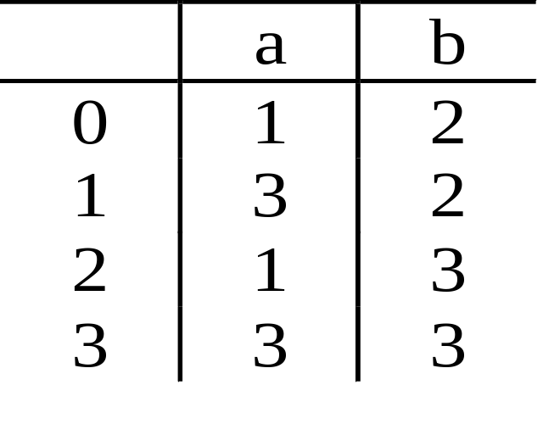
例如：DFA M=({0，1，2，3}，{a，b}，f，0，{3})， 其中：f定义如下：
  f(0，a)=1 f(0，b)=2
  f(1，a)=3 f(1，b)=2
  f(2，a)=1 f(2，b)=3
  f(3，a)=3 f(3，b)=3
1
a
a
a
b
3
0
a
b
b
b
2
状态转换矩阵
状态转换图

Slide 49
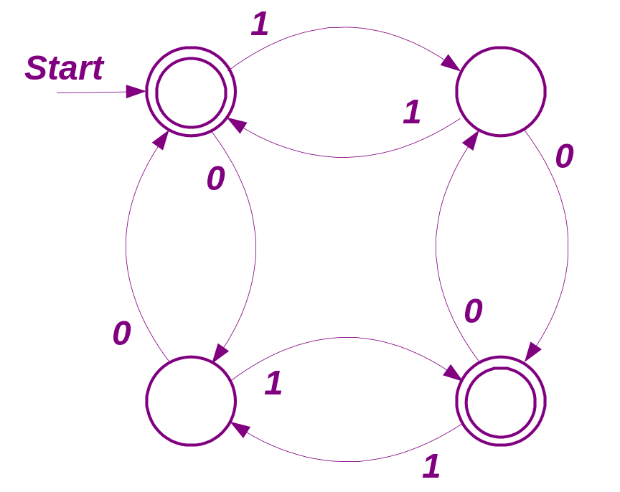
转 移 图 表 示 的 DFA
Q = {q₀ , q₁ , q₂ , q₃ }
T = {0, 1 }
δ (q₀ ,0) = q₂ , δ (q₀ ,1) = q₁
δ (q₁ ,0) = q₃ , δ (q₁ ,1) = q₀
δ (q₂ ,0) = q₀ , δ (q₂ ,1) = q₃
δ (q₃ ,0) = q₁ , δ (q₃ ,1) = q₂
q₀
F = {q₀ , q₃ }
q₀
q₁
q₂
q₃

Slide 50
转 移 表 表 示 的 DFA
Q = {q₀ , q₁ , q₂ , q₃ }
T = {0, 1 }
δ (q₀ ,0) = q₂ , δ (q₀ ,1) = q₁
δ (q₁ ,0) = q₃ , δ (q₁ ,1) = q₀
δ (q₂ ,0) = q₀ , δ (q₂ ,1) = q₃
δ (q₃ ,0) = q₁ , δ (q₃ ,1) = q₂
q₀
F = {q₀ , q₃ }
0
1
∗q₀
q₂
q₁
q₁
q₃
q₀
q₂
q₀
q₃
∗q₃
q₁
q₂

Slide 51
DFA可以表示为状态转换图。假定DFA M含有m个状态和n个输入字符，那么，这个图含有m个状态结点，每个结点顶多含有n条箭弧射出，且每条箭弧用Σ上的不同的输入字符来作标记。

Slide 52
对于Σ*中的任何字α，若存在一条从初态到某一终态的道路，且这条路上所有弧上的标记符连接成的字等于α，则称α为DFA M所识别(接收)
DFA M所识别的字的全体记为L(M)。
可以证明：Σ上的字集V⊆Σ*是正规集，当且仅当存在Σ上的DFA M，使得V＝L(M)。

Slide 53
实例
一个人带着一头狼，一头羊，以及一棵青菜，处于河的左岸。有一条小船,每次只能携带人和其余的三者之一。人和他的伴随品都希望渡到河的右岸，而每摆渡一次，人仅能带其中之一。然而如果人留下狼和羊不论在左岸还是在右岸，狼肯定会吃掉羊。类似地，如果单独留下羊和菜，羊也肯定会吃掉菜。如何才能既渡过河而羊和菜又不被吃掉呢?

Slide 54
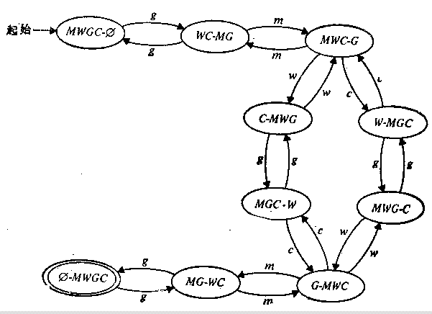
将过河问题模型化：
人(M)
狼(W)
羊(G)
菜(C)
MG－WC
（处于左岸的子集－处于右岸的子集）

Slide 55
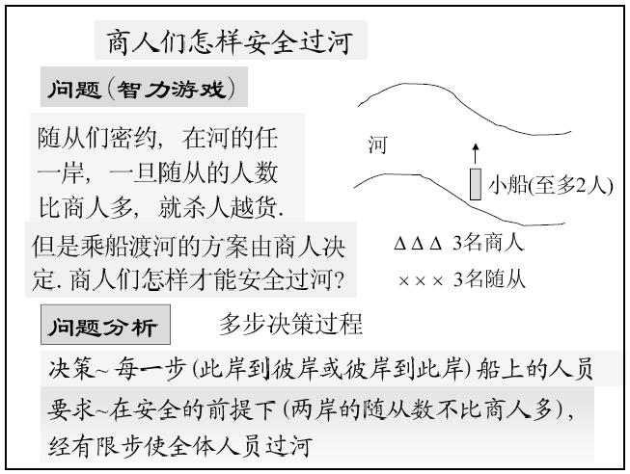

Slide 56
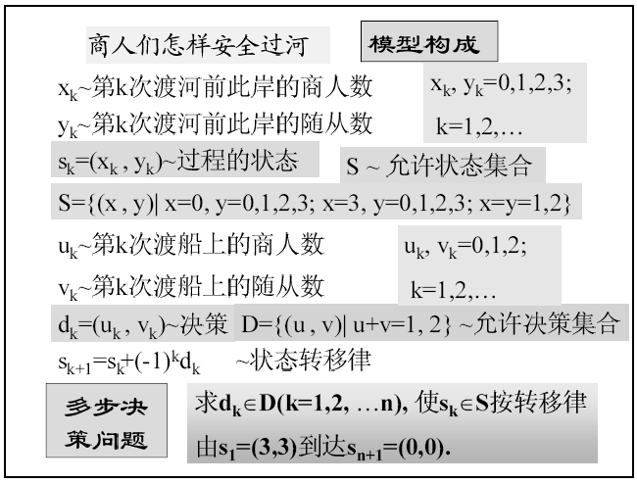

Slide 57
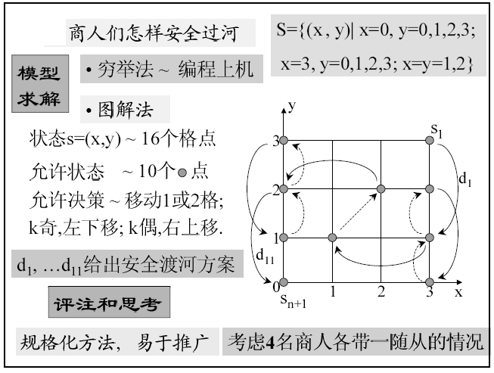

Slide 58
3.3.3 非确定有限自动机(NFA)
定义：一个非确定有限自动机(NFA) M是一个五元式M=(S, Σ, f, S₀, F)，其中：
1 S: 有穷状态集；
2 Σ ：输入字母表(有穷)；
3 f: 状态转换函数，为S×Σ*→2^{S}的部分映射(非单值)；
4 S₀⊆S是非空的初态集；
5 F ⊆S ：终态集(可空)。

Slide 59
从状态图中看NFA 和DFA的区别：
1 弧上的标记可以是Σ*中的一个字，而不一定是单个字符；
2 同一个字可能出现在同状态射出的多条弧上。
DFA是NFA的特例。

Slide 60
a，b
0
1
a，b
aa
识别所有含相继两个a
或相继两个b的字
bb
2
a，b
a
b
{a^{m}b^{n} | m，n≥1}
0
1
2
a
b

Slide 61
定义：对于任何两个有限自动机M和M’，如果L(M)=L(M’)，则称M与M’等价。
自动机理论中一个重要的结论：判定两个自动机等价性的算法是存在的。
对于每个NFA M存在一个DFA M’，使得 L(M)=L(M’)。亦即DFA与NFA描述能力相同。

Slide 62
证明:
1. 假定NFA M=<S, Σ, δ, S₀, F>，我们对M的状态转换图进行以下改造：
  1) 引进新的初态结点X和终态结点Y，X,Y∉S，
  从X到S₀中任意状态结点连一条ε箭弧， 从F中任意状态结点连一条ε箭弧到Y。
  2) 对M的状态转换图进一步施行替换，其中k是新引入的状态。

Slide 63
按下面的三条规则对V进行分裂:
AB
A
B
i
j
代之为
i
k
j
A
A|B
i
j
i
j
代之为
B
A*
ε
ε
i
j
代之为
i
k
j
A

Slide 64
逐步把这个图转变为每条弧只标记为Σ上的一个字符或ε，最后得到一个NFA M’，显然L(M’)=L(M)

Slide 65
识别所有含相继两个a或相继两个b的字
a
a
aa
ε
ε
5
1
2
6
b
bb
b
a
a
a
3
a
ε
ε
ε
ε
X
5
1
2
6
Y
b
4
b
b
b

Slide 66
2. 把上述NFA确定化——采用子集法.
设I是的状态集的一个子集，定义I的ε-闭包ε-closure(I)为:
i) 若s∈I，则s∈ε-closure(I)；
ii) 若s∈I，则从s出发经过任意条ε弧而能到达的任何状态s’都属于ε-closure(I)
即
ε-closure(I)=I∪{s’|从某个s∈I出发经过任意条ε弧能到达s’}

Slide 67
设a是Σ中的一个字符，定义
I_{a}= ε-closure(J)
其中，J为I中的某个状态出发经过一条a弧而到达的状态集合。

Slide 68
设a是Σ中的一个字符，定义
I_{a}= ε-closure(J)
其中，J为I中的某个状态出发经过一条a弧而到达的状态集合。
ε
5
6
a
ε
ε
ε
1
2
3
8
a
a
ε
4
7
ε-closure({1})={1，2}=I
J={5，4，3}
I_{a}= ε-closure(J)= ε-closure({5，4，3})
={5，4，3，6，2，7，8}

Slide 69
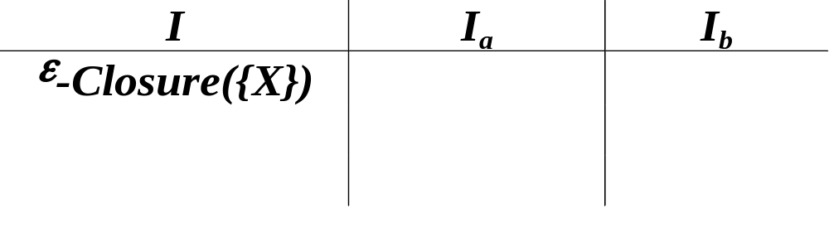
把确定化的过程:
不失一般性，设字母表只包含两个a和b，我们构造一张表:

Slide 70
首先，置第1行第1列为ε-closure({X})求出这一列的I_{a}，I_{b}；
然后，检查这两个I_{a}，I_{b}，看它们是否已在表中的第一列中出现，把未曾出现的填入后面的空行的第1列上，求出每行第2，3列上的集合...
重复上述过程，知道所有第2，3列子集全部出现在第一列为止。

Slide 71
a
a
a
3
a
ε
ε
ε
ε
X
5
1
2
6
Y
b
4
b
b
b
I
I_{a}
I_{b}
{X,5,1}
{5,3,1}
{5,4,1}
{5,3,1}
{5,2,3,1,6,Y}
{5,4,1}
{5,4,1}
{5,3,1}
{5,2,4,1,6,Y}
{5,2,3,1,6,Y}
{5,2,3,1,6,Y}
{5,4,6,1,Y}
{5,4,6,1,Y}
{5,3,6,1,Y}
{5,2,4,1,6,Y}
{5,2,4,1,6,Y}
{5,3,6,1,Y}
{5,2,4,1,6,Y}
{5,3,6,1,Y}
{5,2,3,1,6,Y}
{5,4,6,1,Y}

Slide 72
现在把这张表看成一个状态转换矩阵，把其中的每个子集看成一个状态。
这张表唯一刻划了一个确定的有限自动机M，它的初态是ε-closure({X}) ，它的终态是含有原终态Y的子集。
不难看出，这个DFA M与M’等价。

Slide 73
I
a
b
0
1
2
1
3
2
2
1
4
3
3
4
4
6
5
5
6
5
6
3
4
a
1
a
3
b
4
a
a
0
b
a
a
b
b
b
2
5
6
b
a
b

Slide 74
FA
正规集
DFA
3.3.2
3.3.3
3.3.1
3.3.4
正规式
NFA
正规文法

Slide 75
3.3.4 正规文法与有限自动机的等价性
对于正规文法G和有限自动机M，如果L(G)＝L(M)，则称G和M是等价的。关于正规文法和有限自动机的等价性，有以下结论：

Slide 76
3.3.4 正规文法与有限自动机的等价性
定理：
1.对每一个右线性正规文法G或左线性正规文法G，都存在一个有限自动机(FA) M，使得L(M)＝L(G)。
2.对每一个FA M，都存在一个右线性正规文法G_{R}和左线性正规文法G_{L}，使得L(M)＝L(G_{R})＝L(G_{L})。

Slide 77
证明：
1. 对每一个右线性正规文法G或左线性正规文法G，都构造一个有限自动机（FA） M，使得L(M)＝L(G)。
  (1) 设右线性正规文法G=<V_{T}, V_{N}, S, P >。将V_{N}中的每一非终结符号视为状态符号，并增加一个新的终结状态符号f，f∉V_{N}。
  令M=<V_{N}∪{f}, V_{T}, δ, S, {f}>，其中状态转换函数δ由以下规则定义：

Slide 78
  (a) 若对某个A∈V_{N}及a∈V_{T}∪{ε}，P中有产生式A→a，则令δ(A,a)=f
  (b) 对任意的A∈V_{N}及a∈V_{T}∪{ε}，设P中左端为A，右端第一符号为a的所有产生式为：
    A→aA₁|…|aA_{k} （不包括A→a），
  则令δ(A,a)={A₁,…,A_{k}}。
  显然，上述M是一个NFA。

Slide 79

  对于右线性正规文法G，在S w的最左推导过程中:
    利用A→aB一次就相当于在M中从状态A经过标记为a的箭弧到达状态B（包括a=ε的情形）;
    在推导的最后，利用A→a一次则相当于在M中从状态A经过标记为a的箭弧到达终结状态f（包括a=ε的情形）。
  综上，在正规文法G中，S w的充要条件是：在M中，从状态S到状态f有一条通路，其上所有箭弧的标记符号依次连接起来恰好等于w，这就是说，w∈L(G)当且仅当w∈L(M)，故L(G)＝L(M)。

Slide 80
  (2) 设左线性正规文法G=<V_{T}, V_{N}, S, P>。将V_{N}中的每一符号视为状态符号，并增加一个初始状态符号q₀，q₀∉V_{N}。
  令M=<V_{N}∪{q₀}, V_{T}, δ, q₀, {S}>，其中状态转换函数δ由以下规则定义：
    (a) 若对某个A∈V_{N}及a∈V_{T}∪{ε}，若P中有产生式A→a，则令δ(q₀,a)=A
    (b) 对任意的A∈V_{N}及a∈V_{T}∪{ε}，若P中所有右端第一符号为A，第二个符号为a的产生式为：
    A₁→Aa, …, A_{k}→Aa，
    则令δ(A,a)={A₁,…,A_{k}}。
  与(1)类似，可以证明L(G)＝L(M)。

Slide 81
例:
G_{R}(A) ：
  A→0 | 0B | 1D
  B→0D | 1C
  C→0 | 0B | 1D
  D→0D | 1D
从G_{R}出发构造NFA M = <{A, B, C, D, f}, {0, 1}, δ′, A, {f}>，M的状态转换图如右图所示。
显然 L(M) = L(G_{R})。
0
B
0
1
0
0
0
A
f
C
1
1
D
0,1

Slide 82
3.3.4 正规文法与有限自动机的等价性
定理：
1.对每一个右线性正规文法G或左线性正规文法G，都存在一个有限自动机(FA) M，使得L(M)＝L(G)。
2.对每一个FA M，都存在一个右线性正规文法G_{R}和左线性正规文法G_{L}，使得L(M)＝L(G_{R})＝L(G_{L})。

Slide 83
证明2：对每一个DFA M，都存在一个右线性正规文法G_{R}和左线性正规文法G_{L}，使得L(M)＝L(G_{R})＝L(G_{L})。
设DFA M=<S, Σ, δ, s₀, F>
(1) 若s₀∉F，我们令G_{R}=<Σ, S, s₀, P>，其中P是由以下规则定义的产生式集合：
对任何a∈Σ及A,B∈S，若有δ(A,a)=B，则：
  (a) 当B∉F时，令A→aB，
  (b) 当B∈F时，令A→a|aB。

Slide 84
  对任何w∈Σ*，不妨设w=a₁…a_{k}，其中a_{i}∈Σ (i=1,…k)。若s₀ w，则存在一个最左推导：
  s₀⇒a₁A₁⇒a₁a₂A₂⇒…⇒a₁…a_{i}A_{i}
  ⇒a₁…a_{i+1}A_{i+1}⇒…⇒a₁…a_{k}
  因而，在M中有一条从s₀出发依次经过A₁，…，A_{k-1}到达终态的通路，该通路上所有箭弧的标记依次为a₁,…,a_{k}。反之亦然。所以，w∈L(G_{R})当且仅当w∈L(M)。

Slide 85
现在考虑s₀∈F的情形：
因为δ(s₀, ε)=s₀，所以ε∈L(M)。但ε不属于上面构造的G_{R}所产生的语言L(G_{R})。不难发现，L(G_{R})=L(M)-{ε}。
所以，我们在上述G_{R}中添加新的非终结符号s₀′，(s₀′∉S)和产生式s₀′→s₀|ε，并用s₀′代替s₀作开始符号。这样修正G_{R}后得到的文法G_{R}′仍是右线性正规文法，并且L(G_{R}′)=L(M)。
(2) 类似于(1)，从DFA M出发可构造左线性正规文法G_{L}，使得L(G_{L})=L(M)。
最后，由DFA和NFA之间的等价性，结论2得证。
  若有δ(A,a)=B：
  (a) 当A= q₀时，令B→a，
  (b) 当A ≠q₀时，令B→Aa

Slide 86
状态转换图的构造：
对于右线形正则文法，状态转换图构造步骤如下：
  ①以每个非终结符为状态结点，开始符号对应初态 S；
  ②增设一个终态 Z；
  ③对于规则 A→aB，画从状态 A 到 B 的弧，标记为 a；
  ④对于规则 A→a，画从状态 A 到终态 Z 的弧，标记为a。
  S→ aA
  S→ a
  A→ aA
  A→ dA
  A→ a
  A→ d
初态
a,d
a
d
S
A
Z
终态
a
a

Slide 87
例3.4 设DFA M = <{A, B, C, D}, {0, 1}, δ, A, {B}>。M的状态转换图如下图所示。
L(M) = 0(10)*
G_{R} = <{0, 1}, {A, B, C, D}, A, P>，其中P由下列产生式组成：
  A→0 | 0B | 1D
  B→0D | 1C
  C→0 | 0B | 1D
  D→0D | 1D
L(G_{R}) = L(M) = 0(10)*
B
1
0
A
0
0
C
1
1
D
0,1
  (a) 当B∉F时，令A→aB，
  (b) 当B∈F时，令A→a|aB。

Slide 88
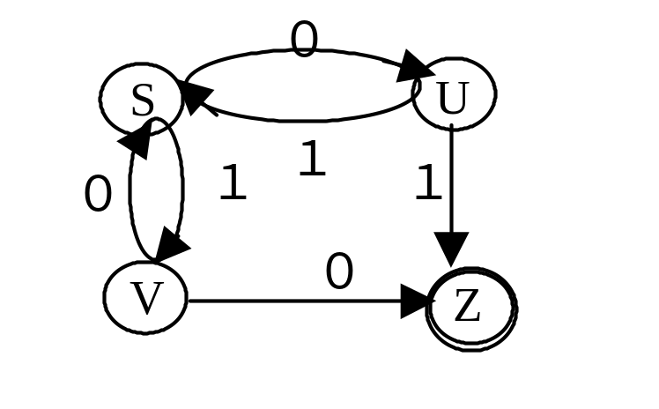
例给定文法G[Z]:
Ｓ→0Ｕ|１V U →１Ｓ|1 V →０Ｓ|0
试构造状态转换图，并利用所得的状态转换图判别符号串100101和100111是否该文法的句子。
对符号串100101的识别过程经历了状态S、Ｖ、Ｓ、Ｕ、Ｓ、Ｕ、Z，终止于终止状态Z，所以100101是此文法的句子。
对符号串100111的识别过程经历了状态S、Ｖ、Ｓ、Ｕ、Ｓ、Ｖ识别出10011后，在状态Ｖ无法进一步识别，所以100111不是此文法的句子。

Slide 89
例3.4 设DFA M = <{A, B, C, D}, {0, 1}, δ, A, {B}>。M的状态转换图如图3.9(a)所示。
从NFA M出发构造左线性正规文法G_{L} = <{0, 1}, {B, C, D, f}, f, P′>，其中P′由下列产生式组成：
  f→0 | C0
  C→B1
  B→0 | C0
  D→1 | C1 | D0 | D1 | B0
易证 L(G_{L}) = L(M)。
0
B
0
1
0
0
0
A
f
C
1
1
D
0,1

Slide 90
FA
正规集
DFA
3.3.2
3.3.3
3.3.1
3.3.5
3.3.4
正规式
NFA
正规文法

Slide 91
3.3.5 正规式与有限自动机的等价性
定理：
1. 对任何FA M，都存在一个正规式r，使得L(r)=L(M)。
2. 对任何正规式r，都存在一个FA M，使得L(M)=L(r)。
对转换图概念拓广，令每条弧可用一个正规式作标记。(对一类输入符号)

Slide 92
证明：
1 对Σ上任一NFA M，构造一个Σ上的正规式r，使得L(r)=L(M)。
  首先，在M的转换图上加进两个状态X和Y，从X用ε弧连接到M的所有初态结点，从M的所有终态结点用ε弧连接到Y，从而形成一个新的NFA，记为M’，它只有一个初态X和一个终态Y，显然L(M)=L(M’)。
  然后，反复使用下面的一条规则，逐步消去的所有结点，直到只剩下X和Y为止；

Slide 93
r₁
r₂
r₁r₂
i
j
k
代之为
i
k
r₁
i
j
r₁|r₂
代之为
i
j
r₂
r₁r₂*r₃
r₁
r₃
i
j
k
代之为
i
k
r₂

Slide 94
1
U₁
4
V₁
W₁
3
V₂
W₂
2
5
U₂
V₁(U₁|U₂)*W₁
1
4
V₁(U₁|U₂)*W₂
V₂(U₁|U₂)*W₁
2
5
V₂(U₁|U₂)*W₂

Slide 95
  最后，X到Y的弧上标记的正规式即为所构造的正规式r
  显然L(r)=L(M)=L(M’)

Slide 96
证明2: 对于Σ上的正规式r，构造一个NFA M，使L(M)=L(r)，并且M只有一个终态，而且没有从该终态出发的箭弧。
下面使用关于r中运算符数目的归纳法证明上述结论。
  (1) 若r具有零个运算符，则r=ε或r=φ或r=a，其中a∈Σ。此时下图所示的三个有限自动机显然符合上述要求。
a
q₀
q₀
q_{f}
q₀
q_{f}

Slide 97
(2) 假设结论对于少于k(k≥1)个运算符的正规式成立。
当r中含有k个运算符时，r有三种情形：
  情形1：r=r₁|r₂，r₁,r₂中运算符个数少于k。从而，由归纳假设，对r_{i}存在M_{i}=<S_{i}, Σ_{i}, δ_{i}, q_{i}, {f_{i}}>，使得L(M_{i})=L(r_{i})，并且M_{i}没有从终态出发的箭弧（i=1,2）。不妨设S₁∩S₂=φ，在S₁ ∪S₂中加入两个新状态q₀，f₀。

Slide 98
令M=<S₁∪S₂∪{q₀,f₀}, Σ₁∪Σ₂, δ, q₀, {f₀}>，其中δ定义如下：
  (a) δ(q₀, ε)={q₁,q₂}
  (b) δ(q,a)= δ₁(q,a), 当q∈S₁-{f₁}, a∈Σ₁∪{ε}
  (c) δ(q,a)= δ₂(q,a), 当q∈S₂-{f₂}, a∈Σ₂∪{ε}
  (d) δ(f₁,ε)=δ(f₂,ε)={f₀}。
M的状态转换如右图所示。
L(M)=L(M₁)∪L(M₂)
=L(r₁)∪L(r₂)=L(r)
M₁
q₁
f₁
ε
ε
q₀
f₀
ε
ε
M₂
q₂
f₂

Slide 99
情形2：r=r1r2, 设M_{i}同情形1(i=1,2)。
令M=<S₁∪S₂, Σ₁∪Σ₂, δ, q₁, {f₂}>，其中δ定义如下：
  (a) δ(q,a)= δ₁(q,a), 当q∈S₁-{f₁}, a∈Σ₁∪{ε}
  (b) δ(q,a)= δ₂(q,a), 当q∈S₂, a∈Σ₂∪{ε}
  (c) δ(f₁,ε)={q₂}
M的状态转换如右图所示。
L(M)=L(M₁)L(M₂)
=L(r₁)L(r₂)=L(r)。
M₁
q₁
f₁
ε
M₂
q₂
f₂

Slide 100
情形3：r=r₁*。设M₁同情形1。
令M=<S₁∪{q₀, f₀}, Σ₁, δ, q₀, {f₀}>，其中q₀, f₀∉S₁，δ定义如下：
  (a) δ(q₀,ε)=δ(f₁,ε)={q₁, f₀}
  (b) δ(q,a)= δ₁(q, a), 当q∈S₁-{f₁}, a∈Σ₁∪{ε}。
M的状态转换如右图所示。
L(M) = L(M₁)* = L(r₁)* = L(r)
至此，结论2获证。
ε
M₁
q₁
f₁
ε
ε
ε
q₀
f₀

Slide 101
上述证明过程实质上是一个将正规表达式转换为有限自动机的算法。
1) 构造Σ上的NFA M’ 使得 L(V)=L(M’)
首先，把V表示成
V
X
Y

Slide 102
然后，按下面的三条规则对V进行分裂
V₁V₂
V₁
V₂
i
k
代之为
i
j
k
V₁
V₁|V₂
i
j
i
j
代之为
V₂
V₁*
ε
ε
i
k
代之为
i
j
k
V₁

Slide 103
逐步把这个图转变为每条弧只标记为Σ上的一个字符或ε，最后得到一个NFA M’，显然L(M’)=L(V)

Slide 104
(a|b)*(aa|bb)(a|b)*
(a|b)*(aa|bb)(a|b)*
X
Y
a
a
a
3
a
ε
ε
ε
ε
X
5
1
2
6
Y
b
4
b
b
b

Slide 105
a
a
a
3
a
ε
ε
ε
ε
X
5
1
2
6
Y
b
4
b
b
b
I
I_{a}
I_{b}
{X,5,1}
{5,3,1}
{5,4,1}
{5,3,1}
{5,2,3,1,6,Y}
{5,4,1}
{5,4,1}
{5,3,1}
{5,2,4,1,6,Y}
{5,2,3,1,6,Y}
{5,2,3,1,6,Y}
{5,4,6,1,Y}
{5,4,6,1,Y}
{5,3,6,1,Y}
{5,2,4,1,6,Y}
{5,2,4,1,6,Y}
{5,3,6,1,Y}
{5,2,4,1,6,Y}
{5,3,6,1,Y}
{5,2,3,1,6,Y}
{5,4,6,1,Y}

Slide 106
I
a
b
0
1
2
1
3
2
2
1
4
3
3
4
4
6
5
5
6
5
6
3
4
a
1
a
3
b
4
a
a
0
b
a
a
b
b
b
2
5
6
b
a
b

Slide 107
FA
3.3.6
正规集
DFA
DFA
3.3.2
3.3.3
3.3.1
3.3.5
3.3.4
正规式
NFA
正规文法

Slide 108
3.3.6 确定有限自动机的化简
对DFA M的化简:寻找一个状态数比M少的DFA M’，使得L(M)=L(M’)
假设s和t为M的两个状态，称s和t等价:如果从状态s出发能读出某个字α而停止于终态，那么同样，从t出发也能读出α而停止于终态；反之亦然。
两个状态不等价，则称它们是可区别的。

Slide 109
对一个DFA M最少化的基本思想:
把M的状态集划分为一些不相交的子集，使得任何两个不同子集的状态是可区别的，而同一子集的任何两个状态是等价的。最后，让每个子集选出一个代表，同时消去其他状态。

Slide 110
具体做法: 对M的状态集进行划分
  首先，把S划分为终态和非终态两个子集，形成基本划分Π。
  假定到某个时候，Π已含m个子集，记为Π={I⁽¹⁾，I⁽²⁾，…，I^{(m)}}，检查Π中的每个子集看是否能进一步划分:
    对某个I^{(i)}，令I^{(i)}={s₁,s₂, …,s_{k}}，若存在一个输入字符a使得I_{a}^{(i)} 不会包含在现行Π的某个子集I^{(j)}中，则至少应把I^{(i)}分为两个部分。

Slide 111
例如，假定状态s₁和s₂经a弧分别到达t₁和t₂，而t₁和t₂属于现行Π中的两个不同子集，说明有一个字α， t₁读出α后到达终态，而t₂读出α后不能到达终态，或者反之，那么对于字aα ， s₁读出aα后到达终态，而s₂读出aα不能到达终态，或者反之，所以s₁和s₂不等价。
a
α
s₁
t₁
i
a
α
s₂
t₂
j

Slide 112
a
α
s₁
t₁
i
a
α
s₂
t₂
j
则将I^{(i)}分成两半，使得一半含有s₁ :
I^{(i1)}={s|s∈I^{(i)}且s经a弧到达t,
且t与t₁属于现行Π中的同一子集}
另一半含有s₂ : I^{(i2)}=I^{(i)}-I^{(i1)}

Slide 113
一般地，对某个a和I^{(i)}，若I_{a}^{(i)} 落入现行Π中 N个不同子集，则应把I^{(i)}划分成N个不相交的组，使得每个组J的J_{a}都落入的Π同一子集。这样构成新的划分。
重复上述过程，直到Π所含子集数不再增长。
对于上述最后划分Π中的每个子集，我们选取每个子集I中的一个状态代表其他状态，则可得到化简后的DFA M’。
若I含有原来的初态，则其代表为新的初态，若I含有原来的终态，则其代表为新的终态。

Slide 114
  例3-6，设有一DFA 的状态转换图如下，试化简之。
a
a
b
1
3
4
a
b
b
a
a
a
b
0
b
2
b
a
5
6
b
  解：1. ∏＝{∏1， ∏2 }={{0，1，2}，{3，4，5，6}}
  2. 考察子集∏1 ＝{{0，1，2}}由δ(0,a)=1
  δ(1,a)=3
  δ(2,a)=1
∏1 ＝{{0,2}，{1}}

Slide 115
a
a
b
1
3
4
a
b
b
a
a
a
b
0
b
  再由(0,b)=2
  δ(2,b)=5
2
b
a
∏1 ＝{{0},{1},{2}}
5
6
b
接着考察子集∏2 ＝{3,4,5,6},由于
  δ(3,a)=3 δ(3,b)=4
  δ(4,a)=6 及 δ(4,b)=5
  δ(5,a)=6 δ(5,b)=5
  δ(6,a)=3 δ(6,b)=4
∏2不可再分，即
∏2 ＝{{3，4，5，6}}
所以，最终∏＝ {{0}，{1}，{2}，{3，4，5，6}}
3. 令状态3代表{3,4,5,6}，把原来到达状态4，5，6的弧都指向3，并删除4，5，6。得：
1
a
a
a
0
b
a
3
b
b
2
b

Slide 116
a
1
a
3
b
4
a
a
0
b
a
a
b
b
b
2
5
6
b
a
b
I⁽¹⁾={0, 1, 2} I⁽²⁾={3, 4, 5, 6}
I_{a}⁽¹⁾ ={1, 3}
I⁽¹¹⁾ ={0, 2} I⁽¹²⁾ ={1}
I⁽²⁾={3, 4, 5, 6}
I⁽¹¹⁾ ={0, 2}
I_{a}⁽¹¹⁾ ={1} I_{b}⁽¹¹⁾ ={2, 5}
I⁽¹¹¹⁾ ={0} I⁽¹¹²⁾ ={2}
I⁽¹²⁾ ={1} I⁽²⁾={3, 4, 5, 6}
I_{a}⁽²⁾ ={3, 6} I_{a}⁽²⁾ ={4, 5}

Slide 117
a
1
a
3
b
4
a
a
0
b
a
a
b
b
b
2
5
6
b
a
b
1
a
a
a
0
a
3
b
b
b
2
b

Slide 118
课堂练习（作业）
  课上练习：设计一个DFA，其输入字母表是{0，1}，它能接受以
  0开始以1结尾的所有序列。
  解： （1.）根据题意，得到相应的正则式：0（0|1）*1
  （2.）构造其NFA如下：
0，1
0
ε
ε
1
S
A
B
C
Z
（3.）NFA确定化为DFA（并换名）：
 | I0 | I1
1 {S} | 2{A，B，C}
2{A，B，C} | 3{B，C} | 4{B，C，Z}
3{B，C} | 3{B，C} | 4{B，C，Z}
4{B，C，Z} | 3{B，C} | 4{B，C，Z}

Slide 119
课堂练习（作业）
0
相应DFA的状态图如下为：
0
3
1
0
2
0
1
1
4
1
（4.）DFA最小化：
  解：1. ∏＝{∏1， ∏2 }={{1，2，3}，{4}}
  2. 考察子集∏1 ＝{{1，2，3}}由δ(1,1)=
  δ(2,1)=4
  δ(3,1)=4
∏1 ＝
{{1} ，{2,3}}

Slide 120
课堂练习（作业）
  再由δ(2,0)=3
  δ(3,0)=3
状态2与状态3等价
故最终的DFA设计为：
M = （Σ, Q, S, F, δ）其中
Σ={0，1}
Q={S，A，B}
F={B}
δ ： δ(S,0)=A
δ(A,0)=A δ(A,1)=B
δ(B,0)=A δ(B,1)=B
这样，最终∏＝ {{1}，{2，3}，{4}}
所以，最小化DFA的状态图如下：
1
S
0
A
B
1
0
0
  课后练习：请构造与正则式r=(a*b)*ba(a|b)*等价的状态最少的
  DFA。

Slide 121
FA
3.3.6
正规集
DFA
DFA
3.3.2
3.3.3
3.3.1
3.3.5
3.3.4
正规式
NFA
正规文法

Slide 122
3.4 词法分析器的自动产生--LEX
LEX源程序
词法分析程序自动产生器
词法分析程序L
词法分析程序L
输入串
单词符号
控制执行程序
状态转换矩阵

Slide 123
LEX简介：实现过程
Lex源程序
Lex编译器
Lex.yy.c
Lex.yy.c
C编译器
词法分析器L
输入流
词法分析器L
Token序列

Slide 124
LEX简介：Lex程序结构
%{
常量定义
%}
正规定义
声明部分
(正规定义式)
%%
转换规则
(识别规则)
%%
辅助过程

Slide 125
扫描器的自动生成：LEX简介
1、正规定义式
letter→A|B|C|…|Z|a|b|c|…|z
digit→0|1|2|…|9
identifier→letter(letter|digit)*
integer→digit(digit)*
2、识别规则
正规式 动作描述
token₁ {action₁}
token₂ {action₂}
……
token_{n} {action_{n}}

Slide 126
AUXILIARY DEFINITION
  letter→A|B|...|Z
  digit →0|1|...|9
RECOGNITION RULES
1 DIM { RETURN (1,-) }
2 IF { RETURN (2,-) }
3 DO { RETURN (3,-) }
4 STOP { RETURN (4,-) }
5 END { RETURN (5,-) }
6 letter(letter|digit) * { RETURN (6, TOKEN) }
7 digit(digit)* { RETURN (7, DTB) }
8 = { RETURN (8, -) }
9 + { RETURN (9,-) }
10 * { RETURN (10,-) }
11 ** { RETURN (11,-) }
12 , { RETURN (12,-) }
13 ( { RETURN (13,-) }
14 ) { RETURN (14,-) }
正规式

Slide 127
LEX的工作过程：
  首先，对每条识别规则P_{i}构造一个相应的非确定有限自动机M_{i}；
  然后，引进一个新初态X，通过ε弧，将这些自动机连接成一个新的NFA；
  最后，把M确定化、最小化，生成该DFA的状态转换表和控制执行程序

Slide 128
M₁
P₁
ε
ε
M₂
X
P₂
ε
…
…
…
M_{m}
P_{m}

Slide 129
Lex工具例子
lex程序的结构
-定义部分
-规则部分
-用户子程序部分
其中规则部分是必须的，定义和用户子程序部分是任选的

Slide 130
Lex工具例子
(1) 定义部分
定义部分起始于"%{"符号，终止于"%}"符号，其间可以是包括include语句、声明语句在内的C语句。
%{
#include "stdio.h"
#include "y.tab.h"
extern int lineno;
%}

Slide 131
Lex工具例子
(2) 规则部分
规则部分起始于“%%”符号，终止于“%%”符号，其间则是词法规则。词法规则由模式和动作两部分组成。模式部分可以由任意的正则表达式组成，动作部分是由C语言语句组成，这些语句用来对所匹配的模式进行相应处理。需要注意的是，lex将识别出来的单词存放在yytext[]字符数据中，因此该数组的内容就代表了所识别出来的单词的内容。
%%
[\t] {;}
[0-9]+\.?|[0-9]*\.[0-9]+
{ sscanf(yytext,"%1f", &yylval.val);
return NUMBER; }
\n { lineno++;return '\n'; }
. { return yytex+[0]; }
%%

Slide 132
Lex工具例子
(3) 用户子程序部分
用户子程序部分可以包含用C语言编写的子程序，而这些子程序可以用在前面的动作中，这样就可以达到简化编程的目的。下面是带有用户子程序的lex程序片段。
"/*" skipcmnts();
. /* rest of rules */
%%
skipcmnts()
{
for ( ; ; )
{
while (input()!='*');
if(input()!='/')
unput(yytext[yylen-1]);
else return;
}

Slide 133
从下列地方可以等到lex 和yacc 工具：
● Mortice Kern System (MKS)，在 www.mks.com，
● GNU flex 和 bison，在 www.gnu.org
● Ming，在 www.mingw.org
● Cygwin，在 www.cygwin.org

Slide 134
Lex工具例子
首先编写一个lex程序ex.l
%{
#include "stdio.h"
%}
%%
[\n];
[0-9]+ printf("Interger: %s,length is %d",yytext,yyleng);
[0-9]*\.[0-9]+ printf("Float: %s\n ",yytext);
[a-zA-Z][a-zA-Z0-9]* printf("Word:%s,length is:%d\n",yytext,yyleng);
. printf("Other symbol:%c\n",yytext[0]);
%%
void main()
{
yylex();
}
int yywrap()
{
return 1;
}

Slide 135
fLex文件(文本文件)
fLex编译器
Lex.yy.c
C语言编译器
可执行的词法分析工具
单词符号
输入文件

Slide 136
Lex工具例子
Flex ex.l 生成 Lex.yy.c
Lex.yy.c经过编译成Lex.yy.exe
然后运行结果
或者
把Lex.yy.c改为Lexyy.c
Lexyy.c经过编译成Lexyy.exe
然后运行结果

Slide 137
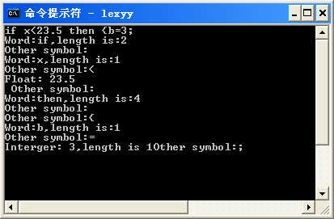
Lex工具例子

Slide 138
作业
P64-7，8，12，14

